Slide 2
С произведениями какого раздела учебника мы знакомимся на уроках?
Какие произведения мы уже прочитали?

Slide 3
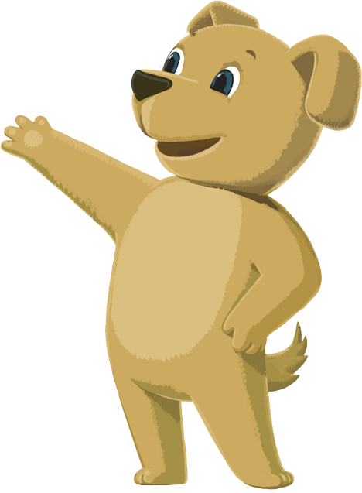
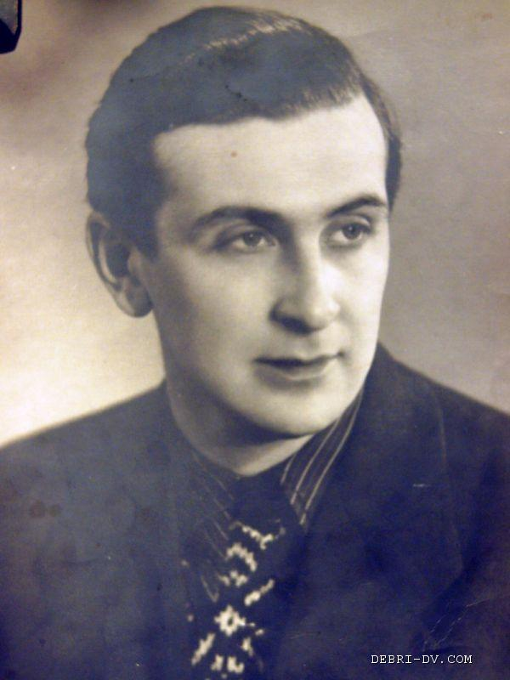
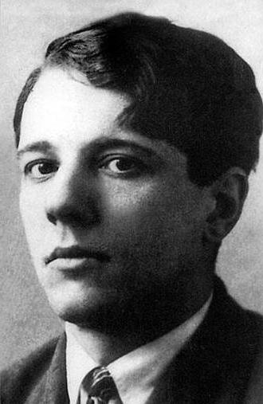
Авторы, с чьими произведениями мы сегодня познакомимся.
Юрий Дмитриевич
Владимиров
Александр Иванович
Введенский

Slide 4
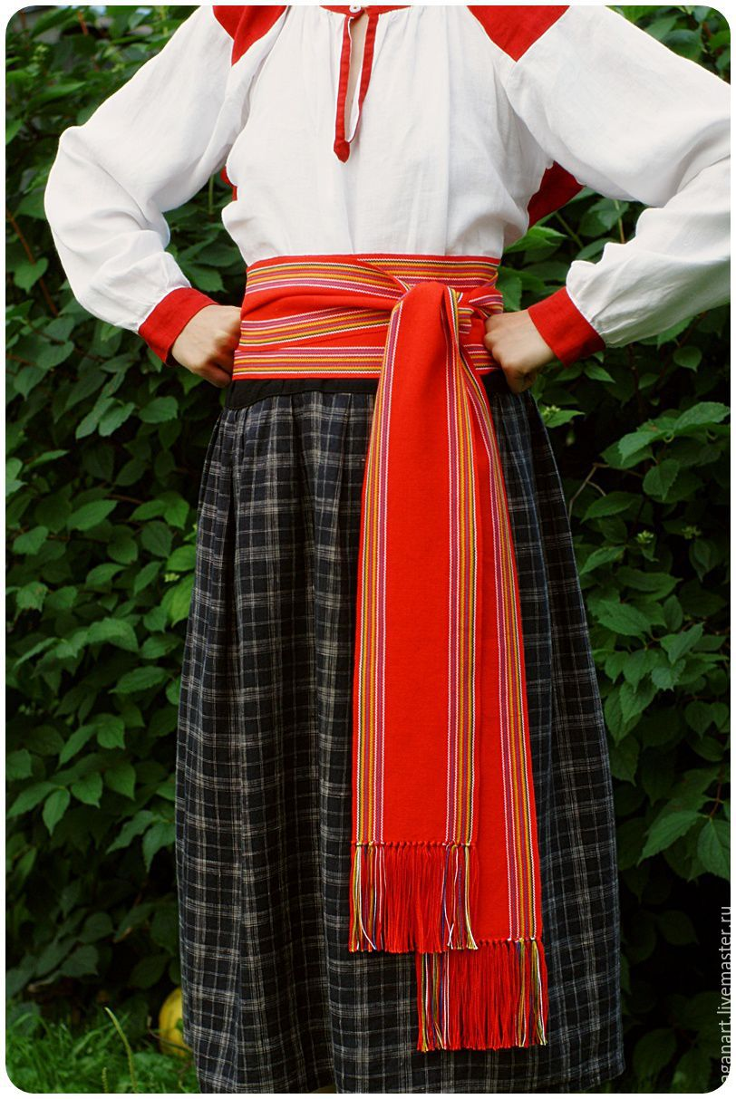
Узнаем значения некоторых слов.
Пятак - монета в 5 копеек или 5 рублей.
Кушак - широкий и длинный пояс из материи.
Чудак - странный человек.

Slide 5
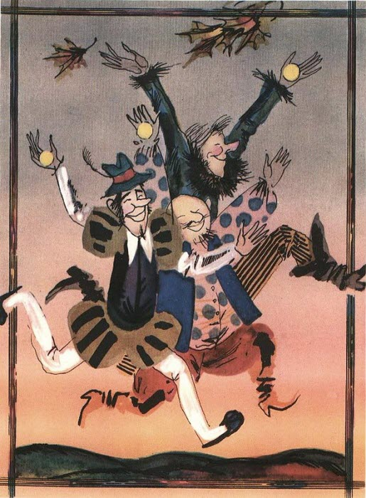
Соответствует ли название стихотворения его содержанию?
Как вы думаете, ситуация, о которой рассказывает автор: весёлая, грустная, забавная, поучительная?
Послушайте стихотворение «Чудаки».
Какая беда произошла на базаре с чудаками?

Slide 6
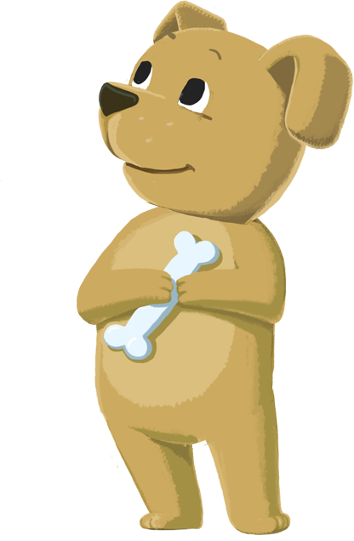
Встречались ли вам люди, похожие на Петю?
Как бы вы ответили на вопросы детей из стихотворения?
Послушайте стихотворение.
Какие чувства возникают у вас при слушании?
Определите характер Пети.
В чём заключалась учёность Пети?
Как надо прочитать название стихотворения:
с восхищением, с усмешкой, с грустью?
Прочитайте название ещё одного стихотворения.
Его автор - А.И. Введенский.

Slide 7
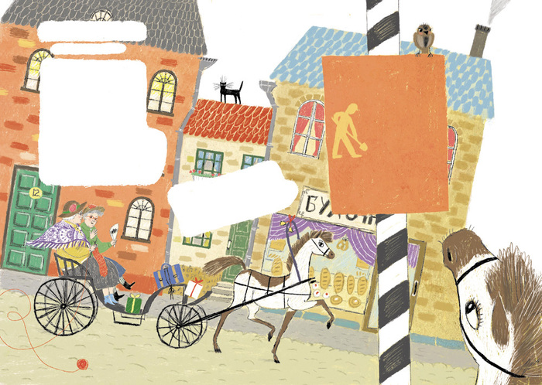
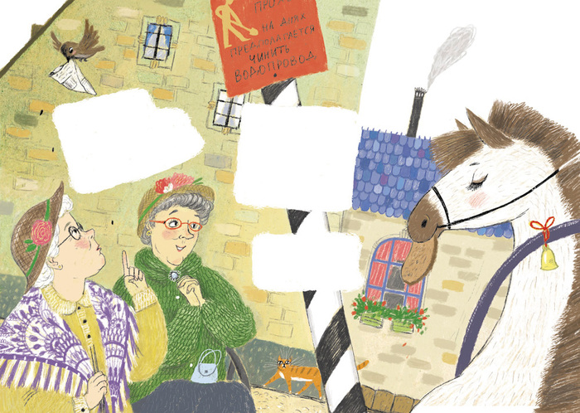
Прочитаем ещё одно стихотворение А. Введенского
Понравилось ли вам стихотворение?
Придумайте вопросы к стихотворению.

Slide 8
Напишем проверочную работу.

Slide 10
Вспомните, что мы сегодня делали на уроке.
Что вам особенно понравилось?
Что показалось немного трудным?
Вспомните, что мы сегодня делали на уроке.
Спасибо, ребята, за урок!
До новых встреч!

Slide 11
Домашнее задание:
С. 176 - 185 чит.

Slide 12
